Slide 1
通过rtmfp协议实现p2p直播

Slide 2

简介
RTMFP是Adobe公司开发的一套通信协议，该协议可以让使用Adobe Flash Player的终端用户之间进行直接通信。用Adobe AIR框架开发的程序也可以用此协议来发布直播、实时信息。
通过使用RTMFP, 那些用来直播、实时通信的应用，比如社区、音视频聊天和多人游戏就有能力来发布高质量的通信解决方案。RTMFP让终端用户可以直接连接并通信，可以使用麦克风和摄象头直接聊天。RTMFP不支持文件和文档共享。此方案提升了目前Flash Player在网络交互方面的体验。

Slide 3
特点
RTMFP将减少直播、实时聊天方案的带宽消耗，例如音视频聊天和多人游戏。因为TRMFP的数据在终端用户之间流动，而不是和服务器，所以此方案很适合于大范围的部署。RTMFP因为采用了UDP方式也提升了传送的速度。

Slide 4
结构
Server
Adobe Flash Media Development Server 4.5
(接收FMLE捕获的视频、为组中的客户端分配“邻居”、将视频发送到组中)
Client
Adobe Flash Player 10.1+
(播放视频内容、为其他“邻居”上传视频内容)
Adobe Flash Media Live Encoder 3.2 / FFMPEG
(捕获来自硬件设备或视频文件的内容、将视频内容发送至FMS)

Slide 5
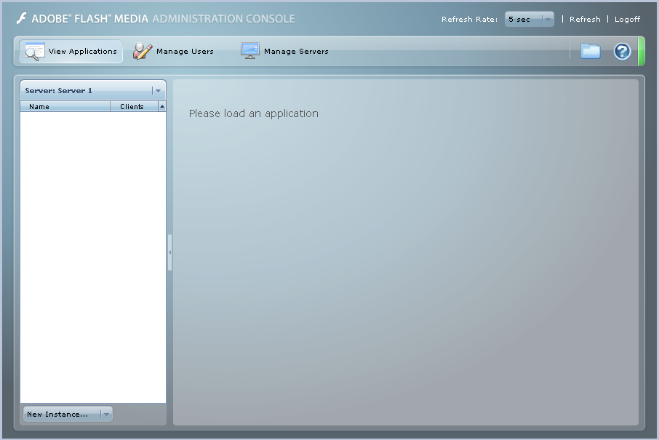
发布过程
1.Server-Side 启动fms。

Slide 6
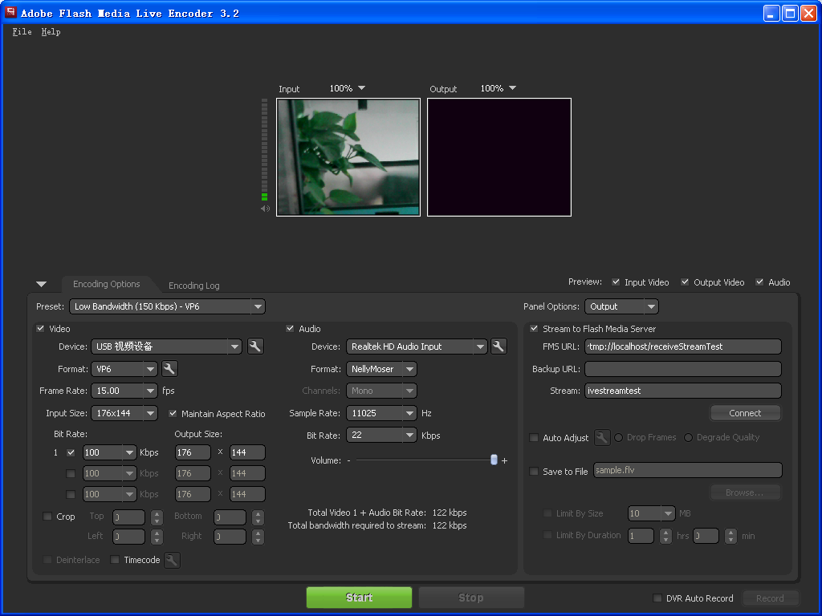
发布过程
2.Client-Side 通过fmle获取视频并发布。

Slide 7
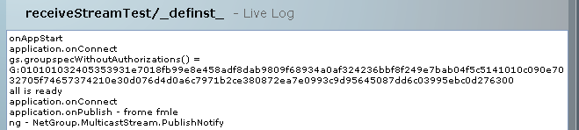
发布过程
3.Server-Side 发布成功。

Slide 8
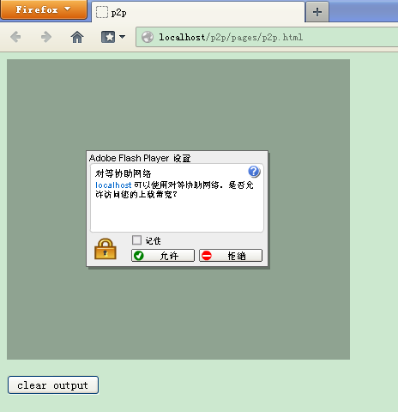
播放过程
1.Client-Side 启动客户端。客户端会询问是否允许使用对等网络。点击允许。
默认客户端所在网络允许UDP协议。

Slide 9
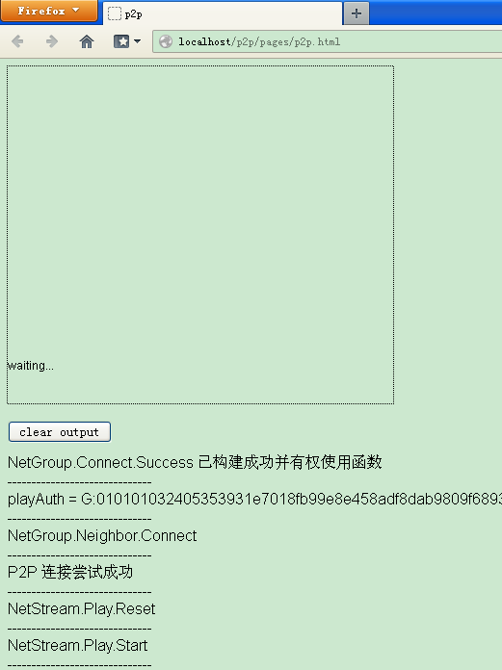
播放过程
2.Client-Side 允许客户端使用对等网络上传内容。获取播放认证，等待FMS分配连接。

Slide 10
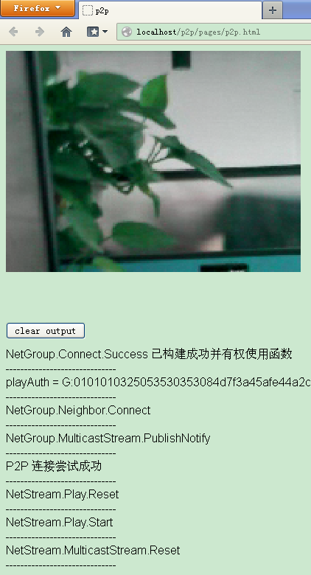
播放过程
2.Client-Side 连接建立成功，开始播放。从允许对等网络到顺利播放，可能需要十几秒时间。

Slide 11
示意图
FP
v & a
FP
FP
FP
FMS
rtmfp
FP
FMLE /
FFMPEG
rtmp
FP
FP
FP
FP

Slide 12
THE END

